Slide 1
Linaire functies

Slide 2
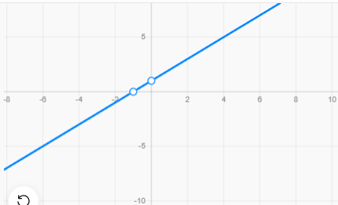
Wat is een lineaire functie?
Een lineaire functie is een functie waarbij de grafiek een rechte lijn is

Slide 3
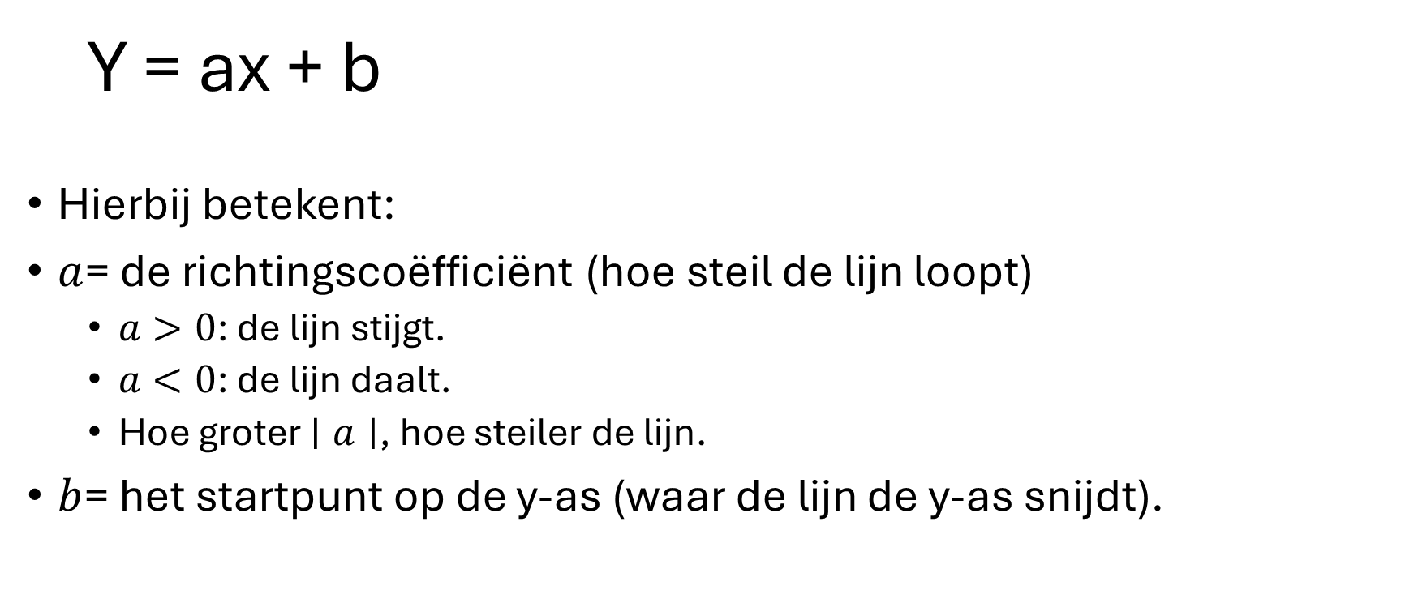
De algemene functie
Y = ax + b
Hierbij betekent:
$a$= de richtingscoëfficiënt (hoe steil de lijn loopt)
$a>0$: de lijn stijgt.
$a<0$: de lijn daalt.
Hoe groter $∣a∣$, hoe steiler de lijn.
$b$= het startpunt op de y-as (waar de lijn de y-as snijdt).

Slide 4
Maak een C# Class LinearFunction
LineairFunction
+ float slope + float intercept
+ float getY(float x)
LinearFunction f = new LinearFunction();
f.slope = 2f;
f.intercept = -2f;
Debug.Log(f.getY(3) // 4

Slide 5

Bepaal functie door twee punten
f(x) = a x + b met: a: slope, b: intercept
B
A

